Slide 1
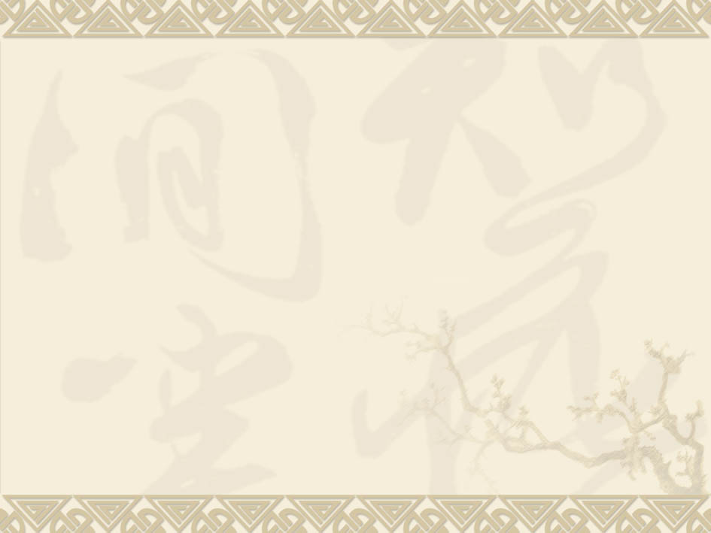
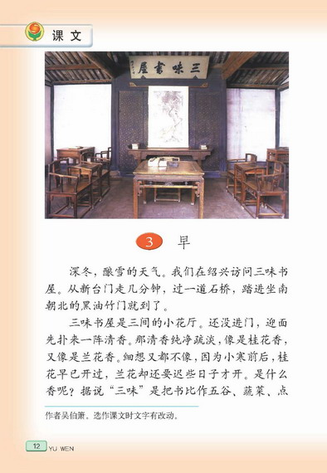
3 早

Slide 2
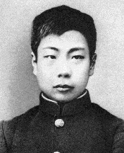
鲁迅像（青年时期）

Slide 3
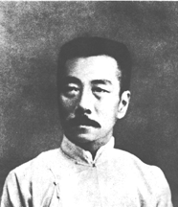
鲁迅——中国现代伟大的文学家和翻译家，原名周树人，字豫才，浙江绍兴人。

Slide 4

预习检查：
1.我会读：
酿 砚 塾 匾 憩 琥 珀

Slide 5
2.我会解释：
二十四番花信风：
酿雪：
冰清玉洁：
素：
小憩：
韵致：

Slide 6
三味书屋是清末绍兴城里著名私塾。鲁迅12岁至17岁在这里求学。

Slide 7
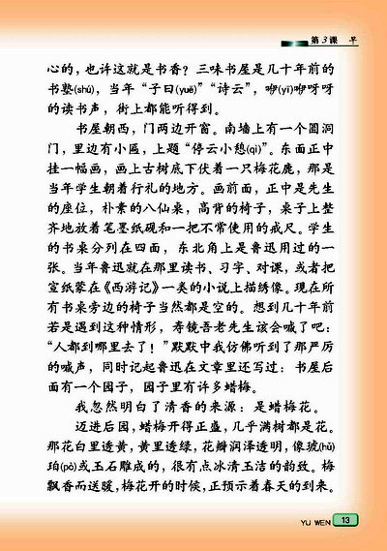

Slide 8
自由读第三节，然后看图按方位顺序，向同学介绍三味书屋的陈设。

Slide 10
自由读课文5—8节：
1.说说后园的蜡梅给你什么印象。
2.划出5—8节中你认为含义深刻的句子，说说你的理解。

Slide 11
迈进后园，蜡梅开得正盛，几乎满树都是花。那花白里透黄，黄里透绿，花瓣润泽透明，像琥珀或玉石雕成的，很有点冰清玉洁的韵致。梅飘香而送暖，梅花开的时候，正预示着春天的到来。二十四番花信风，一候是梅花，开得最早。

Slide 12
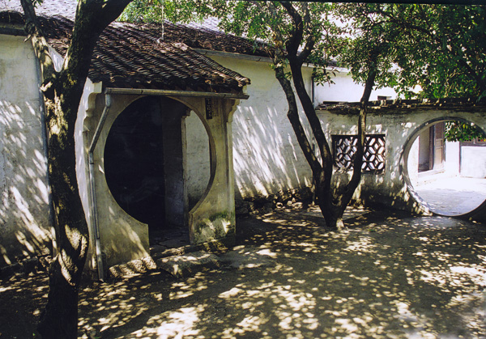

Slide 13
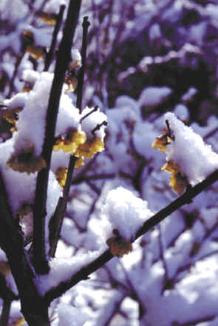

Slide 14
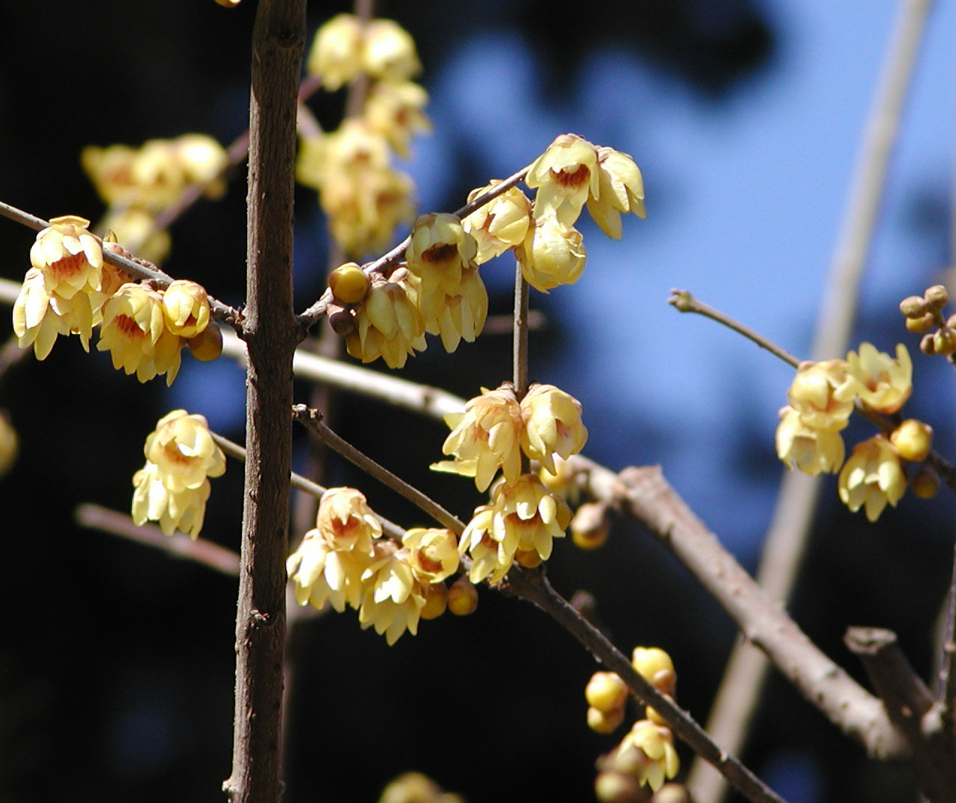

Slide 15
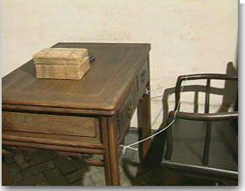
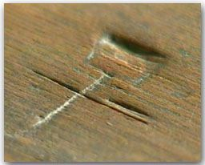
早哇！鲁迅的书桌上就刻着一个“早”字。
读一读课文，思考：
鲁迅为什么在书桌上刻一个“早”字？

Slide 16
从那以后，鲁迅上学就再也没有迟到过，而且时时早，事事早，奋斗了一生。

Slide 17
节约时间，也就是使一个人有限的生命更加有效，也即等于延长了人的生命。
生命是以时间为单位的，浪费别人的时间等于谋财害命；浪费自己的时间，等于慢性自杀。
时间就像海绵里的水一样，只要你愿挤，总还是有的。
——鲁迅

Slide 18
代表作：小说集《呐喊》《彷徨》等，散文集《朝花夕拾》，散文诗集《野草》，杂文集《华盖集》《而已集》等。
他的著作主要以小说、杂文为主，小说中《祝福》、《阿Q正传》、《狂人日记》等较为知名。鲁迅的小说、散文、诗歌、杂文共数十篇（首）被选入中、小学语文课本，小说《祝福》、《阿Q正传》、《药》等先后被改编成电影。北京、上海、广州、厦门等地先后建立了鲁迅博物馆、纪念馆等，同时他的作品被译成英、日、俄、西、法、德等50多种文字，在世界各地拥有广大的读者。
鲁迅以笔代戈、奋笔疾书，战斗一生，被誉为“民族魂”。毛泽东评价他是伟大的文学家、思想家和革命家，是中华文化革命的主将。“横眉冷对千夫指，俯首甘为孺子牛”是鲁迅先生一生的写照。

Slide 19
是啊，的确要早。要珍惜清晨，要珍惜春天，要学梅花，做“东风第一枝”。

Slide 20
我能行：
1 有感情的朗读课文。
2 按方位顺序，写一段话介绍你的教室或房间。
3 找鲁迅的作品读一读。推荐：《少年闰土》、《从百草园到三味书屋》

